Slide 1
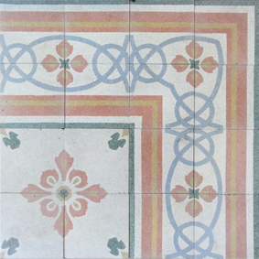
L’artigianato artistico della fabbrica tessieri e la sua tradizione in internet
Corso di Laurea in Informatica Umanistica
^{Candidato: Elisa Perelli} Relatore: Prof.ssa Elvira Todaro Correlatore: Prof.ssa Maria Simi
^{Anno Accademico 2009-2010}

Slide 2
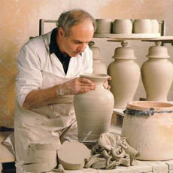
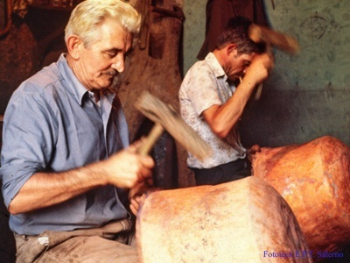
L’artigianato artistico
Con il termine “Artigianato Artistico” si intende la realizzazione di oggetti ornamentali e d’uso lavorati a mano, che, per forma e decorazione, acquistano valore artistico.
L’artigianato conserva un legame con la tradizione e diventa artistico quando il prodotto realizzato è limitato nel numero, di buona fattura tecnica, con requisiti estetici, costruito con procedimenti di ricerca innovativi. I prodotti devono possedere eleganza delle forme e funzionalità per venire incontro alle esigenze dell’uomo moderno.

Slide 3
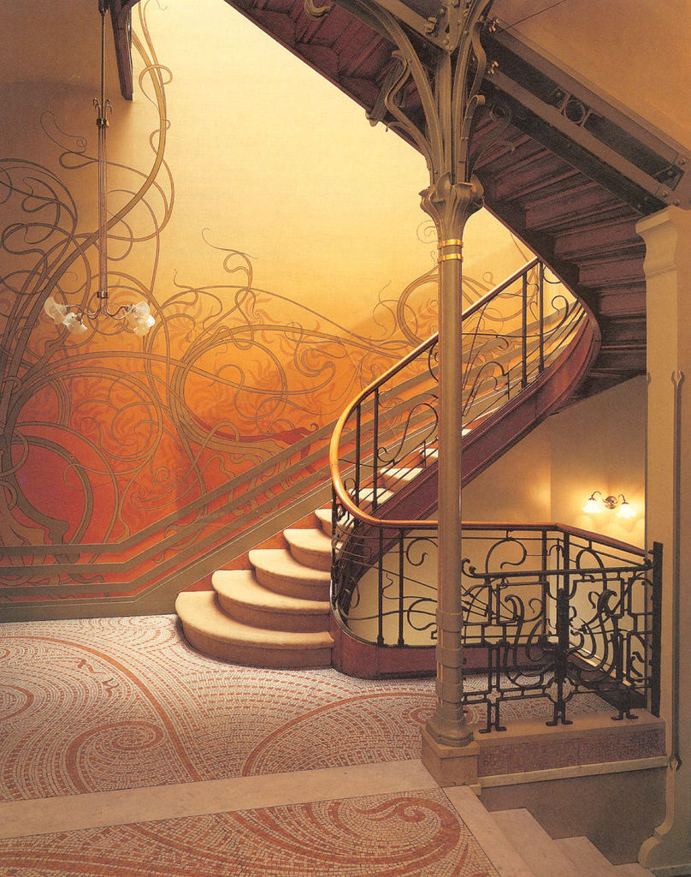
Liberty e artigianato
Con il Liberty c’è un ritorno alla lavorazione artigianale e ad uno stile ricco di applicazioni decorative originali e compatibili con nuovi materiali e con nuove tecniche produttive, dando origine alla prima decorazione industriale dell’arte moderna.
Molte forme di artigianato si ispirano allo stile liberty. Comprendono pittura e scultura, architettura e arredamento. Investono settori come la moda, i manifesti le copertine dei libri.
Mirano a migliorare la qualità tecnica ed estetica dei prodotti ed a stabilire uno stretto rapporto tra industria ^{e artista.}

Slide 4
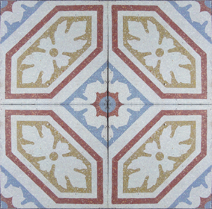
La fabbrica Tessieri
Uno dei principali settori dell’artigianato liberty è quello della lavorazione artigianale dei pavimenti artistici. Una delle ditte che ancora produce piastrelle in cemento e graniglia con le stesse tecniche di una volta e continua l’antica tradizione è la ditta Tessieri, situata a Lucca da più di cento anni.
La fabbrica da generazioni continua la tradizione delle piastrelle in cemento e graniglie, conosce i segreti di quest’arte e custodisce una collezione di 300 stampi in bronzo.
La vicenda della ditta Tessieri risulta fondamentale per una lettura del fenomeno dell’artigianato artistico.

Slide 5
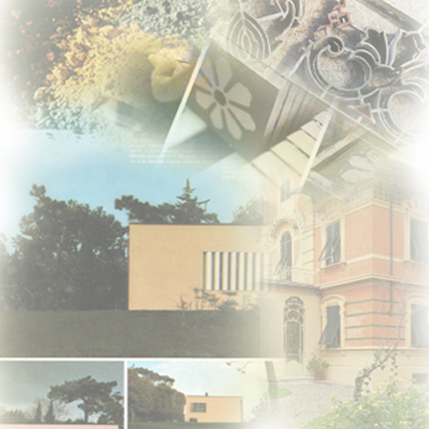
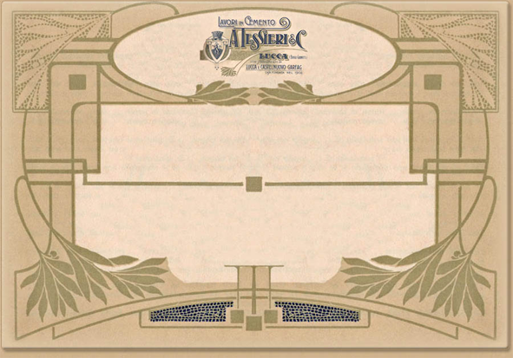
Il progetto
^{Il progetto realizzato è un} sito internet di web commerce con funzione di vetrina. È dedicato alla premiata fabbrica artigianale di pavimenti artistici “Tessieri”.
La grafica, i colori e lo stile artistico del sito seguono la linea dei due antichi cataloghi di pavimenti, uno del 1914, l’altro del 1927.
Nel sito sono presenti fotografie ed immagini dei prodotti dell’azienda, delle ambientazioni arredate con i pavimenti Tessieri, dell’azienda, elementi dinamici e un video nel quale osserviamo l’attuale titolare Francesco Tessieri in un‘ intervista.

Slide 6
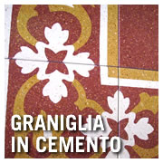
Obiettivi del progetto
^{Il sito vuole:}
Divulgare nel web l’attività di questa famiglia. Enfatizzare e risaltare il lato artistico, la sua storia e la sua importanza nel patrimonio artistico culturale italiano.
Valorizzare, attraverso la memoria e la conoscenza, il mondo dell’artigianato artistico superato dalle tecniche moderne ed ormai testimonianza della tradizione, fatta da creatività e della manualità.
Far conoscere una realtà complessa fatta di botteghe e attività dimenticate, e sollecitare chi può salvaguardare il settore affinché vengano ascoltati i continuatori di questa preziosa tradizione.

